Slide 1

2、古诗两首

Slide 2

学习目标：
1、熟读并能背诵《咏柳》、《春日》。
2、理解掌握两首古诗的意思。
3、生字词要求会读会写。

Slide 3

生字
咏 碧 妆 裁
剪 滨 紫 绦
泗

Slide 4

生 词
细叶 光景 万紫千红 绿丝绦
泗水滨 裁剪 淡妆浓抹
咏柳 碧玉

Slide 5

咏柳
贺知章

Slide 6

贺知章
唐代著名诗人，书法家，自号“四明狂客”。会稽(jī)永兴（今浙江省萧山）人。少年时以文章出名，公元695年考中进士，做过礼部侍郎。除《咏柳》外，《采莲诗》、《回乡偶书》也很有名。

Slide 7


咏 柳
贺知章
碧玉妆成一树高，
万条垂下绿丝绦。
不知细叶谁裁出，
二月春风似剪刀。

Slide 8
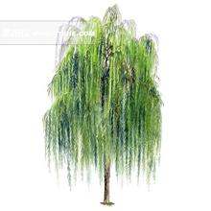
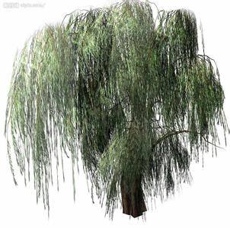

Slide 9

1、碧玉：
碧绿色的玉。这里用以比喻春天的嫩绿的柳叶。
2．妆：
装饰，打扮。
3．丝绦：
丝线编成的带子。这里形容随风飘拂
的柳枝。

Slide 10

“二月春风似剪刀”又把什么比作什么?为什么这么比喻?

Slide 11
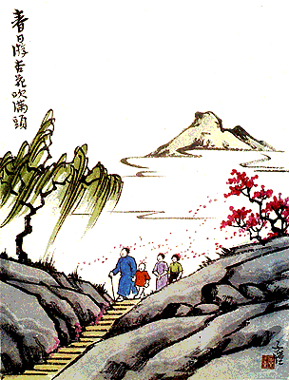
南宋朱熹

Slide 12

朱熹
南宋哲学家。字元晦(huì)， 他是宋代理学的集大成者，也写过一些好诗，善于寓哲理于形象，以《春日》、《观书有感》等较著名。

Slide 13

春日
朱熹
胜日寻芳泗水滨，
无边光景一时新。
等闲识得东风面，
万紫千红总是春。

Slide 14

[思考讨论]
(1)作者到泗水边寻找春天，他看到了什么？能想象都有什么“焕然一新”吗？
(2)“万紫千红”是说春天的什么？能具体说说吗?
(利用自己的生活积累具体感知“无边光景一时新”)
(借助图画形象感知花儿的缤纷色彩，春天的美丽景象)

Slide 15

[字词注释]
1 . 胜日： 原指节日或亲朋好友相会的日子，这里是指天气晴朗的好日子。
2 . 寻芳： 游春，踏青赏花，寻找优美的景色。
3 . 泗水： 河名，在山东省。 4 . 等闲：平常、轻易，不用费心。 “等闲识得”是容易识别的意思。
5 . 东风：春风。n

Slide 16

课外诗句
（1）两个黄鹂鸣翠柳，一行白鹭上青天。——杜甫《绝句》
（2）柳条百尺拂银塘,且莫深青只浅黄。——杨万里《新柳》
（3）白雪花繁空扑地，绿丝条弱不莺。——白居易《杨柳枝》

Slide 17

再 见

